Slide 1


Mobile Multiplattform-Entwicklung
Martin Münch
Bachelorarbeit II

Slide 2
Probleme
Verschiedene Hersteller/Betriebssysteme
Native Entwicklung ist kosten- und zeitintensiv

Slide 3
Strategien
Hybride Frameworks
Interpretierente Frameworks
Kompilierende Frameworks
Webbasierte Frameworks

Slide 4
Strategie : Hybrid

Slide 5
Hybrid - Übersicht
Webapps mit nativen Funktionen
Nativer Container mit Webinhalten
Können wie native Apps über Stores vertrieben werden

Slide 6
Adobe PhoneGap
Distribution von Apache Cordova
HTML5, CSS3 und Javascript
Unterstützt:
iOS
Android
Windows Phone
Blackberry (4.6-6+), HP WebOS, Symbian und Bada

Slide 7
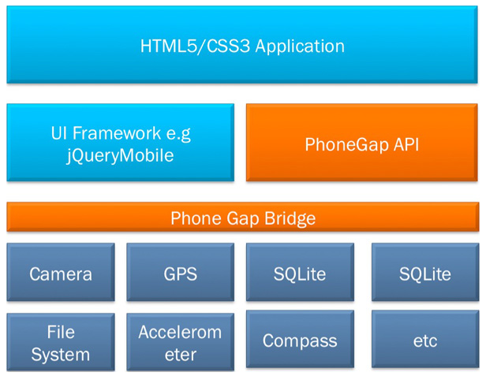
Adobe PhoneGap Architektur

Slide 8
Adobe PhoneGap Unterstützte native Funktionen
Accelerometer
Kamera
Kompass
Kontakte
Dateisystem
Notification

Slide 9
Adobe PhoneGap Entwicklungsumgebung
Es gibt für PhoneGap keine eigene IDE
Das jeweilige SDK muss installiert sein
Seit Version3 → Installation über Node.js

Slide 10
Adobe PhoneGap Build Entwicklungsumgebung
Ermöglicht Cloud-builds
Kein einrichten des Nativ-SDK nötig
Bis auf Open Source – Projekte kostenpflichtig

Slide 11
Alternative Frameworks
Trigger.io (kommerziel)
Icenium (kommerziel)

Slide 12
Strategie : Interpretiert

Slide 13
Interpretiert - Übersicht
Plattformübergreifende Entwicklung mit einer Sprache
Interpreter und Bibliothek dienen als Adapter
Kann mit integriertem Interpreter und Bibliothek ausgeliefert werden

Slide 14
Appcelerator Titanium
Native-Entwicklung mit JavaScript
Kann Native- und Webapps erstellen
Unterstützt:
Android
iOS
Blackberry
Notes:
Native Apps = Alloy Framework

Slide 15
Appcelerator Titanium Titanium Studio - IDE
Basiert auf Eclipse (Aptana Studio)
Wird für die Entwicklung und Deployement verwendet
Einbindung von Titanium Modulen
Notes:
Native Apps = Alloy Framework

Slide 16
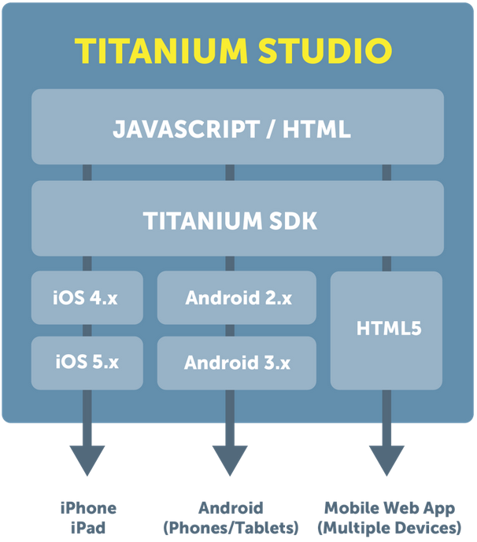
Appcelerator Titanium Architektur

Slide 17
Appcelerator Titanium Komponenten zur Laufzeit
JavaScript Quellcode
JavaScript Interpreter
Titanium API
Implementiert die nativen SDK‘s
Notes:
Native Apps = Alloy Framework

Slide 18
Alternative Frameworks
Kivy (Open Source)
Desktop
MacOSX, Linux, Windows
Mobile
iOS, Android

Slide 19
Strategie : Kompiliert

Slide 20
Kompiliert - Übersicht
Entwicklung in eigner Quell-Sprache
Crosscompiler erzeugt ausführbaren Maschinencode

Slide 21
Xamarin
Entwicklung in C#
Code Wiederverwendbarkeit
Bestehende Business-Logik kann direkt ins Mobile
Unterstützt:
Android
iOS, Mac OSX
Windows Phone, Windows

Slide 22
Xamarin Entwicklungsumgebung
Xamarin Studio
Basierend auf Eclipse
Visual Studio
Erst mit „Business-Plan“ erhältlich (999$ /Jahr)

Slide 23
Xamarin Plattform
Für jedes mobile Zielsystem wird die jeweilige Xamarin Plattform benötigt
Xamarin Android → Android
Über die Plattform ist Zugriff auf das gesamte Native SDK gewährleistet
UI-Elemente müssen Plattformspezifisch entwickelt werden

Slide 24
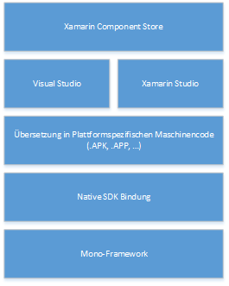
Xamarin Architektur

Slide 25
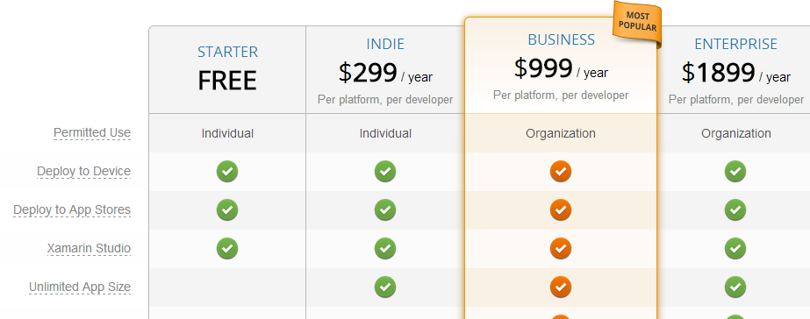
Xamarine Kosten

Slide 26
Alternative Frameworks
Qt Mobile

Slide 27
Strategie: Webbasiert

Slide 28
Webbassiert - Übersicht
Für Smartphones ausgelegte Webseiten (Webapp)
Werden im Browser ausgeführt

Slide 29
Sencha Touch
Entwicklung mit HTML5, CSS3 und Javascript
Einsatz von Themes möglich
Android, iOS und Windows Phone
Optik der UI-Elemente kann durch Themes definiert werden

Slide 30
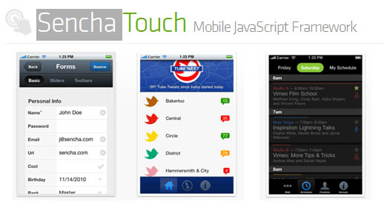
Sencha Touch

Slide 31
Alternative Frameworks
Dojo
jQuery Mobile

Slide 32
Vielen Dank für ihre Aufmerksamkeit!

